Slide 1
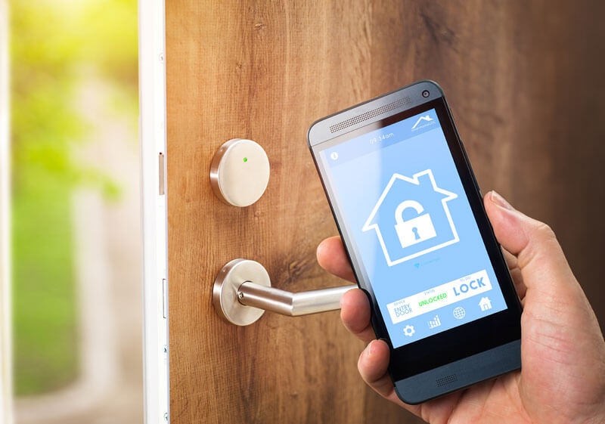

ESP-Lock Opener
Aythami Déniz Morales
Jesús Medina Naranjo
Juan Manuel Pérez López
3º Desarrollo de Aplicaciones Multiplataforma

Slide 2
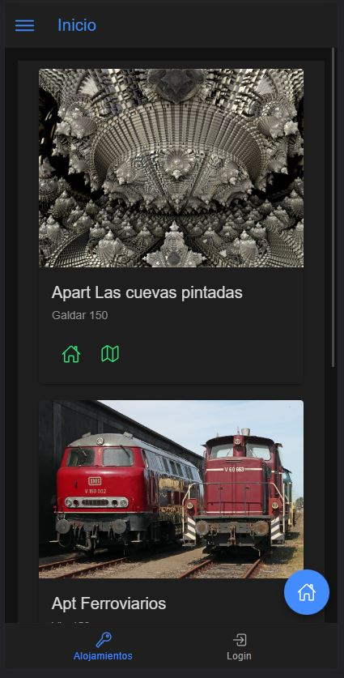
Desarrollo del proyecto
Dos partes diferenciadas:
La app móvil
Administradores que quieran alquilar sus alojamientos
Pensada para usuarios que quieran reservar alojamientos
Gestionar las reservas y apertura de cerraduras
La cerradura electrónica
Instalada en los alojamientos
Controlada mediante bluetooth con un ESP32
Asociada a una reserva

Slide 3





Tecnologías utilizadas
Desarrollada con el Framework de Ionic Angular
Python para la controladora ESP32
Editor de código VS Code
Google Firebase

Slide 4
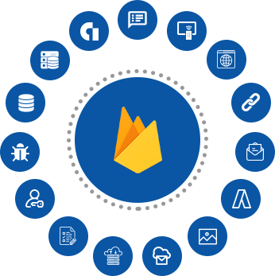
Google Firebase
Plataforma de desarrollo de apps web y móviles
Proporciona servicios y herramientas para desarrolladores

Slide 5
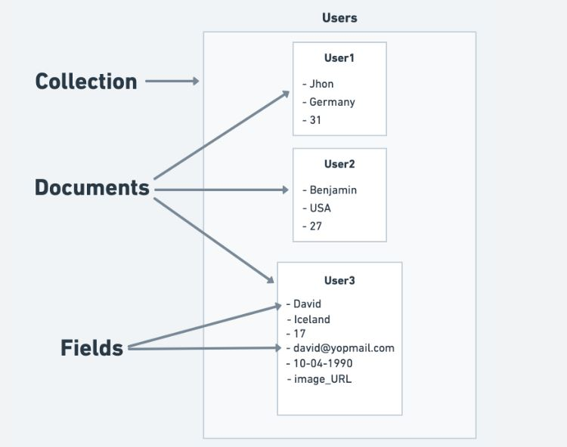
BBDD en Cloud firestore
Base de datos documental
Alojada en la nube de Google

Slide 6
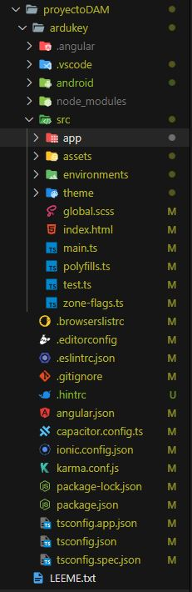
Composición del programa
Desarrollo del programa siguiendo un orden
Principal: ardukey/src
Secundarios: /app, /assets y /environments
Carpeta app contiene la lógica del programa y el código HTML
Carpeta /assets para elementos estáticos (ej – imágenes, PDF)

Slide 7
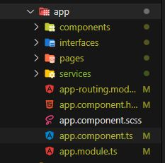
Composición del programa
Directorio /components módulo que agrupa los diferentes componentes de la app
directorio /interfaces contiene el fichero de typescript con nuestras interfaces
Directorio /pages: páginas con las que cuenta la aplicación, ordenados en subdirectorios
Directorio /services: servicios necesarios para la aplicación

Slide 8
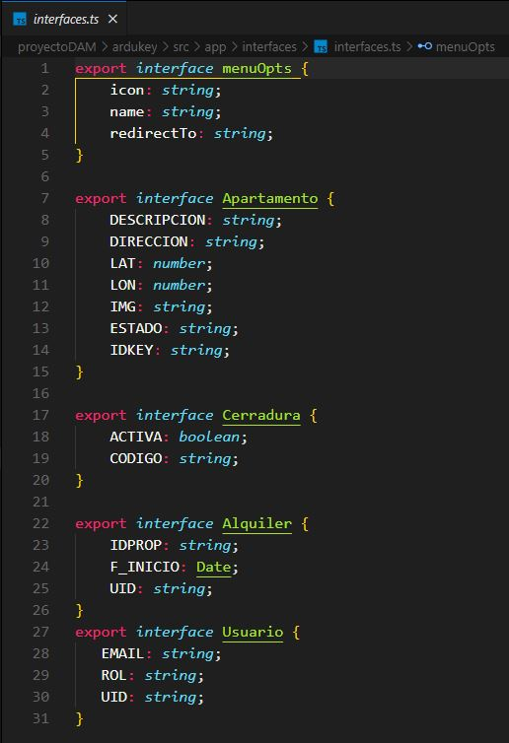
Composición del programa
Creamos cuatro interfaces para trabajar el envío y recepción de datos
Cada interfaz es exportada para poder ser utilizada en cualquier parte de nuestro programa
Tienen los mismos atributos que las colecciones de nuestra BBDD

Slide 9
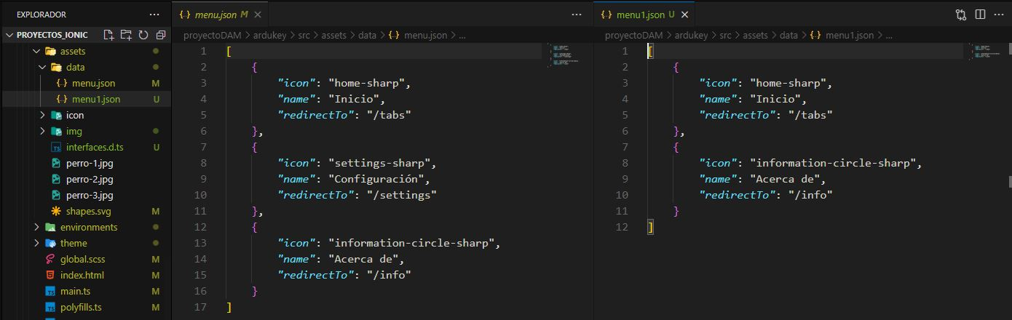
Composición del programa
Con la interfaz menuOpts manejaremos las opciones del menú que tendrá nuestro programa.
Estas opciones, al ser elementos estáticos, los hemos ubicado en un archivo JSON dentro de /assets/data.

Slide 10
Composición del programa
Servicios que tiene la app:
alert.service.ts: manejar todos los mensajes de alertas de la app
img.service.ts: verifica las imágenes antes de ser subidas a la BBDD
firestore.service.ts: funciones necesarias para conectar con la BBDD

Slide 11
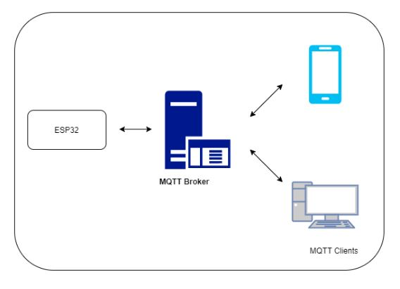
control de la cerradura con el ESP32
Un microcontrolador completo con WiFi y Bluetooth
Se conecta a través de un servidor MQTT
Programado en MicroPython

Slide 12
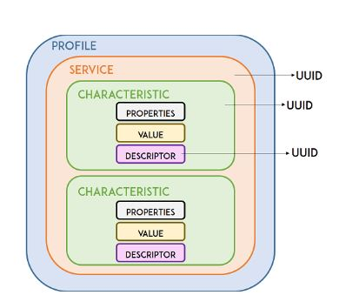
Funcionamiento del BLE
Bluetooth de Baja Energía
Ideal para apps móviles y pequeños dispositivos

Slide 13
Costes Empresariales
El tiempo de codificación ha superado las 90 horas
Microcontrolador ESP32 WiFi Kit a partir de 5 o 10€
Cerraduras electrónicas a partir de 15€
Desplegada en Google Firebase con costes iniciales de 0€

Slide 14
Conclusiones
Se ha creado un prototipo funcional
Posibilidades de mejorar el diseño
Margen de mejora de funciones

Slide 15
FIN

